Slide 1


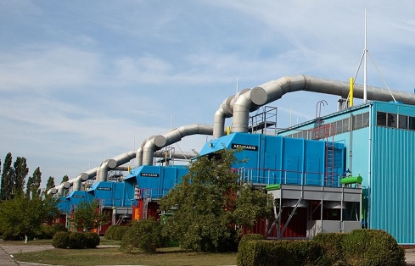
ТЕМА:Автоматизована система керування установкою осушення газу (УОГ)
Виконавець: Челядин Богдан
Керівник: доцент кафедри ІТТС Паньків Ю.В.
Івано-Франківський національний технічний університет нафти і газу

Slide 2
ОБ'ЄКТ: УСТАНОВКА ОСУШЕННЯ ГАЗУ (УОГ).
  Призначення: Видалення водяної пари з природного газу.
  Основні проблеми без осушення:
  Утворення гідратів (перекриття трубопроводів).
  Корозія обладнання (через кислі компоненти).
  Ключовий показник якості: Точка роси (температура конденсації вологи), яка має бути на 5-10°C нижчою за температуру ґрунту.

Slide 3
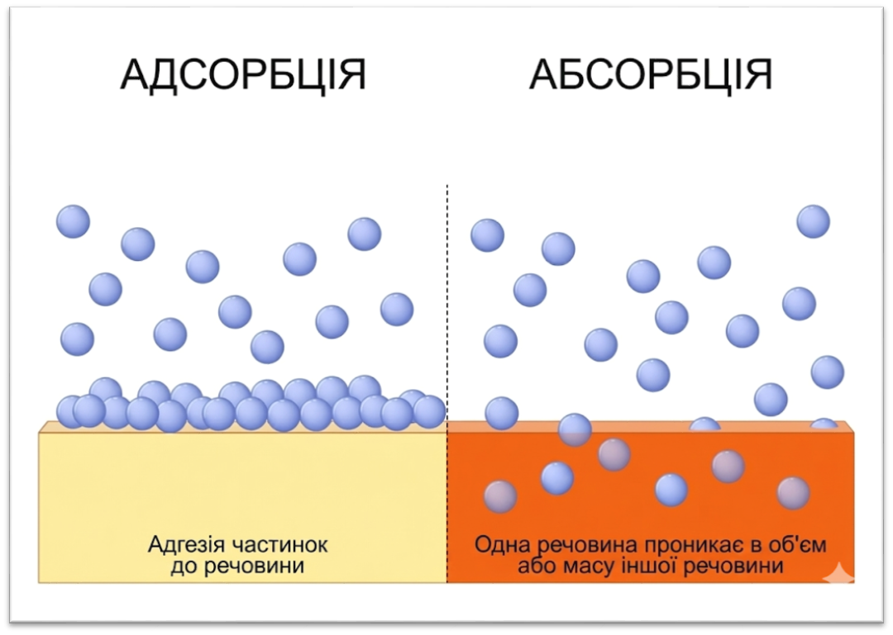
Company
Logo
АБСОРБЦІЙНИЙ МЕТОД
Абсорбційний метод із застосуванням триетиленгліколю (ТЕГ) — це широко розповсюджений промисловий процес для осушення природного газу шляхом видалення з нього водяної пари.

Slide 4
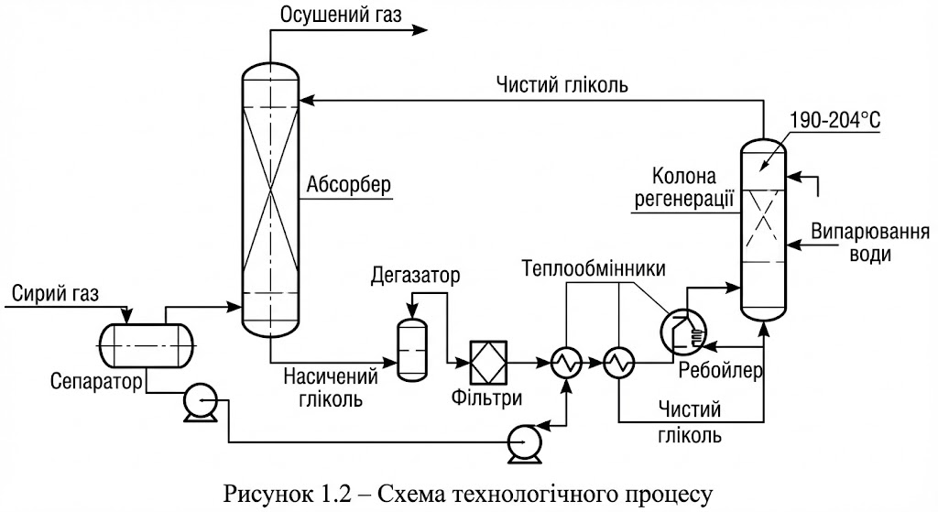
СТРУКТУРА ТЕХНОЛОГІЧНОЇ СХЕМИ

Slide 5
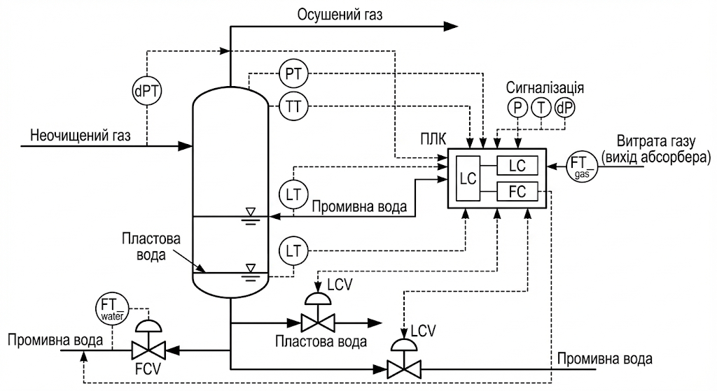
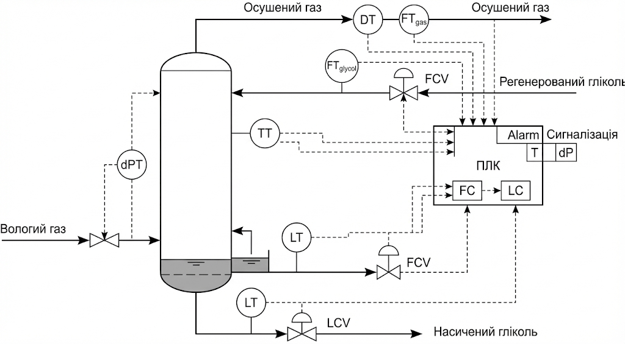
КОНТУРИ СЕПАРАЦІЇ ТА АБСОРБЦІЇ
  Контур сепарації:
    Регулювання рівня рідини (відведення конденсату).
    Подача промивної води пропорційно витраті газу.
  Контур абсорбції (Головний):
  Вхідні дані: Точка роси, витрата газу, витрата гліколю.
  Керуючий вплив: Зміна подачі гліколю (FCY) для підтримки точки роси.

Slide 6
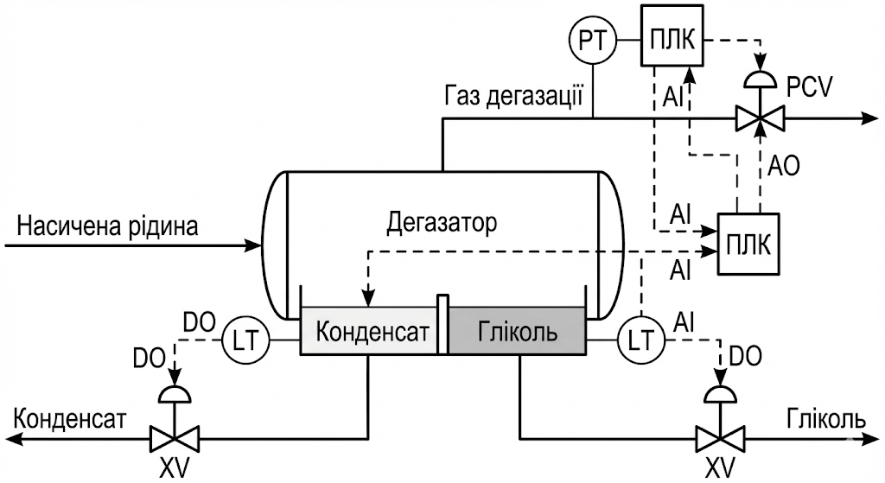
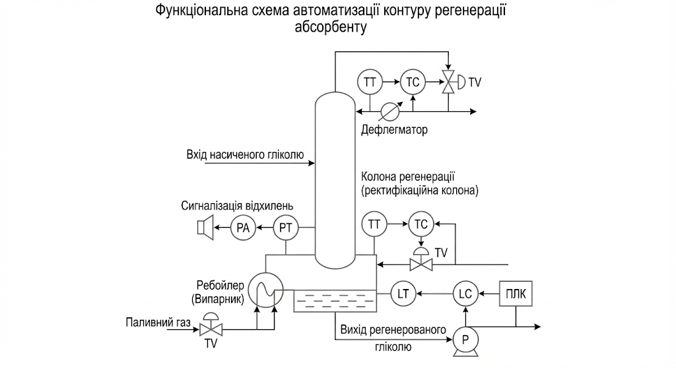
КОНТУРИ РЕГЕНЕРАЦІЇ ТА ДЕГАЗАЦІЇ
  Контур дегазації:
  Стабілізація тиску для відділення паливних газів.
  Дискретне керування рівнями гліколю та конденсату
  Контур регенерації (Температурний режим):
  Регулювання температури в кубі колони зміною подачі паливного газу.
  Завдання: Випарити воду, не перегрівши гліколь (не вище температури розкладання).

Slide 7

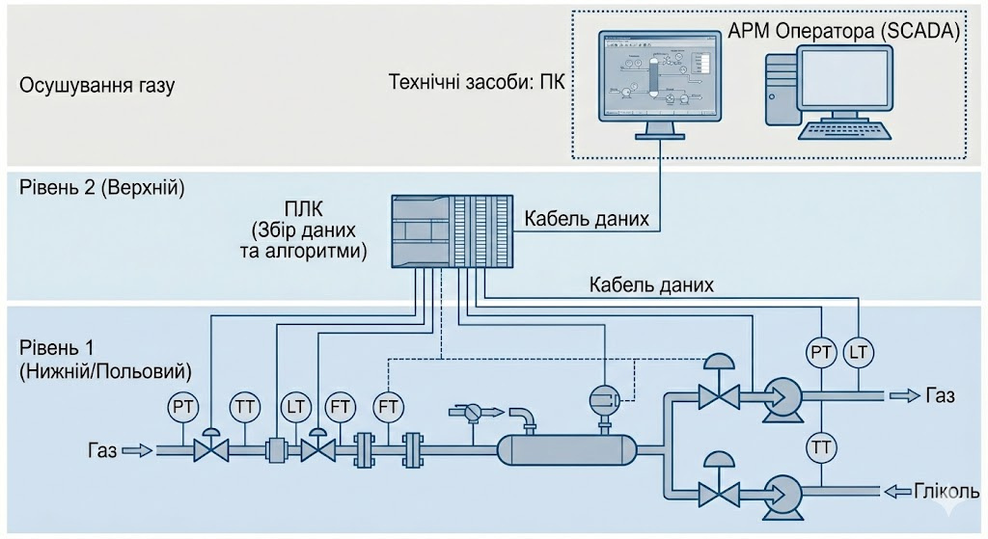

АРХІТЕКТУРА СИСТЕМИ КЕРУВАННЯ
  Рівень 1 (Нижній/Польовий):
    Датчики: Тиску (PT), Температури (TT), Рівня (LT), Витрати (FT).
    Виконавчі механізми: Клапани, насоси.
  Рівень 2 (Верхній):
    ПЛК (Збір даних та алгоритми).
    АРМ Оператора (SCADA).
  Технічні засоби: ПК.

Slide 8
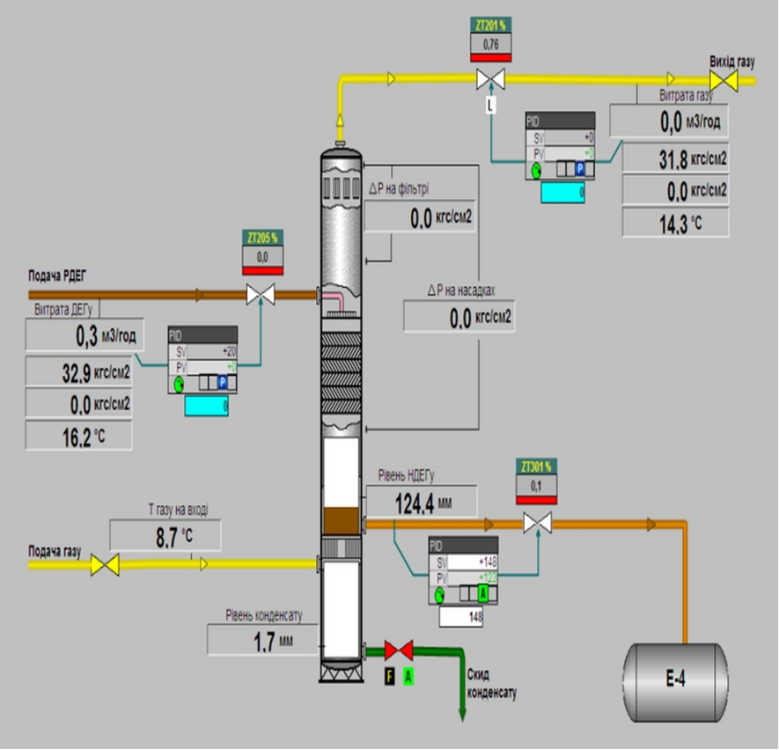
РЕУЗЛЬТАТИ РОБОТИ
У ПРОГРАМІ WCC

Slide 9
ДЯКУЮ ЗА УВАГУ

